Slide 1
学校常见传染病

Slide 2
麻疹是由麻疹病毒引起的急性呼吸道传染病，多发生于冬春两季。临床表现以发热、流涕、打喷嚏、咳嗽、眼结膜炎、口腔黏膜出斑及全身皮肤斑丘疹等为主。麻疹是一种可防可治的疾病。
麻疹

Slide 3


传染源
传播途径
病人为麻疹唯一的传染源。该病传染性强，一般认为出疹前后5天均有传染性，易感者直接接触后90%以上可得病。
麻疹病毒主要通过呼吸道飞沫（如病人咳嗽、打喷嚏时）直接传播。

Slide 4

易感人群
凡未得过麻疹又未接种过麻疹疫苗者接触麻疹病人后，均易被感染而发病。麻疹以小儿多见，6个月-5岁婴幼儿发病率最高，6个月以下的婴儿因为具有母递免疫力，极少发病。麻疹病人恢复后可获得持久的免疫力，极少会第二次感染。

Slide 5
水痘是由水痘带状疱疹病毒感染引起的急性呼吸道传染病，其传染性很强，主要症状是发热，全身皮疹，以后变为疱疹，然后结痂、脱痂、愈合。疱疹数量多少不等，有剧烈瘙痒，常因搔抓使疱疹破溃，导致感染。
水痘

Slide 6
水痘
流行病学:病人是唯一传染源。发病前1-2日至疱疹完全结痂时均有传染性。
传播途径:空气飞沫，直接接触。
易感人群:易感儿童接触后90%发病。病愈后可获持久免疫。
流行特征:水痘一年四季均可发病，以冬春较多。每年4月至6月和11月至次年1月为高发季节。

Slide 7
手足口病是由多种肠道病毒引起的一种常见的传染病，临床表现以发热和手、足、口腔等部位的皮疹或疱疹为主要特征，少数患者可并发无菌性脑膜炎、脑炎、急性弛缓性麻痹、呼吸道感染和心肌炎等。
手足口病

Slide 8
手足口病
临床表现：当人感染了肠道病毒（含EV71），经过最短12－24小时、最长6天、一般2天的潜伏期后，急性起病，临床表现为发热，体温可达38度以上，口腔粘膜、手、足和臀部出现斑丘疹、疱疹，同时伴有咳嗽、流涕、食欲不振、恶心、呕吐、头痛等症状。

Slide 9
易感人群：人对肠道病毒普遍易感，学龄前儿童是手足口病主要感染对象，其中多半病例发生在2－6岁的儿童中，多发的原因与这类人群个人卫生习惯差、机体免疫力低等因素有关。
流行特征：手足口病一年四季都可发生，常见于春末夏初，发病高峰主要为5-7月。

Slide 10
传播途径
人群密切接触，儿童通过接触被病毒污染的手、毛巾、手绢、牙杯、玩具、食具、奶具以及床上用品、内衣等引起感染。
患者咽喉分泌物及唾液中的病毒可通过空气（飞沫）传播，故与生病的患儿近距离接触可造成感染。
饮用或食入被病毒污染的水、食物，也可发生感染。其中人群密切接触是该病重要的传播方式。

Slide 11
流行性感冒（简称流感）是由流行性感冒病毒（简称流感病毒）引起的急性呼吸道传染病，临床表现为发热、头痛、肌痛、乏力、鼻炎、咽痛和咳嗽，可有肠胃不适，早期与传染性非典型肺炎的鉴别诊断困难。流感能加重潜在的疾病（如心肺疾患）或者引起继发细菌性肺炎或原发流感病毒性肺炎，老年人以及患有各种慢性病或者体质虚弱者患流感后容易出现严重并发症，病死率较高。
流行性感冒

Slide 12
传染源：流感患者及隐性感染者为主要传染源。发病后1~7天有传染性，病初2~3天传染性最强。
传播途径：空气飞沫传播为主。
01
02
03
易感人群：普遍易感，病后有一定的免疫力。三型流感之间、甲型流感不同亚型之间无交叉免疫，可反复发病 。

Slide 13
流行特征
流行特点：突然发生，迅速蔓延，2~3周达高峰，发病率高，流行期短，大约6~8周，常沿交通线传播。
一般规律；先城市后农村，先集体单位，后分散居民。
流行季节；四季均可发生，以冬春季为主。
01
02
03

Slide 14
结核病又称为痨病，是由结核分枝杆菌引起的慢性传染病，可侵及许多脏器，以肺部结核感染最为常见。肺结核曾经被西方国家成为“白色瘟疫”，我国也有“十痨九死”之说。结核杆菌已经在地球存活了近千年，即使人类已经研发了多种抗生素，依然没有灭绝它们，可见其生命力的顽强。人体感染结核菌后不一定发病，当抵抗力降低或细胞介导的变态反应增高时，才可能引起临床发病。若能及时诊断，并予合理治疗，大多可获临床痊愈。
肺结核

Slide 15
肺结核
传染源
传播途径
肺结核病的传染源主要是排菌的肺结核病人（尤其是痰涂片阳性未经治疗者）。当病人咳嗽、喷嚏或大声说话时，肺部病灶中的结核杆菌随呼吸道分泌物排出到空气中，健康人吸入后发生结核感染，形成原发病灶发生结核病。一般每个排菌的肺结核病人一年可传染10-20个人。所以，早期发现病人，控制传染源非常重要。
肺结核病的传播途径主要是通过呼吸道经飞沫传染和尘埃传染。感染的次要途径是经消化道进入体内,如饮用未经消毒的带有牛型结核分枝杆菌的牛乳，可能引起肠道等感染。

Slide 16
病人发现：由于现在一些患者抗生素的广泛运用导致症状不典型或无自觉症状（特别是学生），加之以上这些症状属非特异性，只有在体检透视时才发现肺上有阴影而被发现。病人早期发现、旱期诊断较为困难。还有一些患者忽视病情未就诊，成为隐性传染源，这是导致学校肺结核暴发流行的主要原因之一。一般而言，凡有咳嗽、咳痰二周以上或咯血，痰中有血丝者，该患者有就有可能患了肺结核病，属重点筛查对象，应该引起医生、家长、老师的高度重视。

Slide 17
为什么青少年学生易受肺结核等传染病的危害？
青少年学生都正处于青春发育阶段，内分泌变化快，心理不成熟，情绪易波动，再加上各种营养需求量大，容易造成营养缺乏，加之学习紧张，精神压力大，休息时间少等诸多原因，导致了抵抗力下降。
青少年学生由于距接种卡介苗的时间较长，特异性免疫水平降低；

Slide 18
03
04
由于多数患病学生症状不典型，对咳嗽发烧不在乎，家长又不了解，学校也没注意到，如果学生本人不说，就容易掩盖病情，不能做到早期发现，早期隔离、早期治疗。
学校是人群高度集中的场所，学习、住宿环境拥挤。肺结核是通过飞沫经呼吸道感染传播的慢性传染病，一旦有肺结核病患者，就更易在校园引起传播。

Slide 19
新型冠状病毒感染，这是由新型冠状病毒引起的急性呼吸道传染病，通常认为在潜伏期即具有传染性。新冠病毒感染疫情处于低流行态势，有散发病例报告，但发生大规模疫情反弹的可能性较低。
新型冠状病毒感染

Slide 20
咽干、咽喉疼痛、咳嗽、发热为主要表现。鼻塞、流鼻涕、咽痛等为主要表现之一；有临床症状的患者主要表现为中低度发热、咽干、咽痛、鼻塞、流涕等上呼吸道感染症状。轻型患者以咽干、咽喉疼痛、咳嗽、发热表现为主。
新型冠状病毒感染

Slide 21
易感人群：对于普通人群来说,均易感染。尤其是对于老年人群、合并有基础疾病的人群来说,更容易感染。 主要传播途径：呼吸道飞沫和密切接触传播。
新型冠状病毒感染

Slide 22
预后： 从目前收治的病例情况看，多数患者预后良好，少数患者病情危重，多见于老年人、有慢性基础疾病者、晚期妊娠和围产期女性、肥胖人群。患有新型冠状病毒感染的孕产妇临床过程与同龄患者相近。儿童病例症状相对较轻。
新型冠状病毒感染

Slide 23
学校传染病防控 工作要求

Slide 24
目录
一、制定方案，完善制度
二、晨检
三、落实因病缺勤追踪制度
四、消毒
五、加强学生个人卫生
六、规范传染病疫情报告工作
七、传染病防控知识宣传和培训
八、饮用水卫生
九、规范开展教师和学生体检工作
十、预防接种工作

Slide 25
一、制定方案，完善制度
（一）传染病防控方案和应急预案。
1、要包含领导组织，明确分管领导和具体人员；
2、要有依据（《传染病防治法》、《学校卫生管理条例》、《突发公共卫生事件应急条例》、《学校结核病防控工作规范（2017）》、《学校和托幼机构传染病报告规范》和《邢台市信都区教育局关于进一步加强学校结核病防控工作的通知》）；
3、要结合学校实际情况，并且可操作，不能生搬硬套，不切合实际。
（二）制定制度。
包括晨检、消毒、通风、体检、因病缺勤追踪等制定，制度要切合学校实际，符合操作规范，与学校传染病方案和应急预案要求相符。

Slide 26
二、晨检
◆晨检工具。
一是体温检测工具，推荐使用红外线体温检测仪，也可以用普通体温计，红外线体温检测仪建议每200人配备一个，体温计每个班级应保证20名学生1支，同时应购置75%酒精，用于体温计消毒。
二是配备压舌板，用于可疑学生检查，应配备50个以上。
◆晨检要求。
每日由班主任负责对出勤学生按照一摸、二看、三问、四查、五记的流程规范开展晨检，发现发热、咳嗽、咽痛、手足口疱疹及腮腺肿大的学生要进行登记，安排学生及时就诊，由班主任将学生缺勤情况上报学校主管领导汇总。

Slide 27
二、晨检
◆操作流程
一摸：幼儿有无发热现象，可疑者测量体温。
二看：观察幼儿精神状态，面色等，传染病的早期表现，咽部、皮肤有无皮疹等。
三问：个别幼儿饮食、睡眠、大小便情况。
四查：有无携带不安全物品。
五记：对晨检情况进行登记。

Slide 28
二、晨检
包括内容
一是询问学生是否有身体不适感：如发热、咽痛、鼻塞、腹痛、肌肉酸痛等自觉症状；
二是查看学生精神状况，有无明显症状，如颜面潮红、出疹（头面部、耳后、躯干、手足等）；
三是用手触摸学生额头，是否发热，下颌、耳后等浅表淋巴结是否肿大，双侧腮腺是否肿大；
四是对可疑发热学生进行体温测量；
五是对有发热、精神差、有相关症状的学生进行留观，安排在单独的留观室观察。

Slide 29
二、晨检
登记
对就诊学生需登记在因病缺勤追踪登记本。
学生晨检记录表（仅供参考）
____级_____班 晨检日期______ 班级人数_____ 实到人数______ 因病缺勤人数_____
姓 名 | 性 别 | 年 龄 | 主 要 症 状
 |  |  | 发 热 | 皮 疹 | 腹 泻 | 呕 吐 | 黄 疸 | 其 他

Slide 30
三、落实因病缺勤追踪制度
对因病缺勤学生记录在因病缺勤记录本，记录本应包括学生姓名、性别、年龄、班级、班主任联系方式、家长姓名、家长联系方式、就诊医院、诊断情况及疾病转归等，由班主任负责追踪，实行动态管理，每天一询问，每天一登记，随时掌握学生应诊、确诊、转诊及疾病转归情况，每天将学生情况上报学校主管领导。
因病缺勤学生登记表（仅供参考）
姓 名 | 性别 | 年龄 | 班级 | 班主任姓名 | 班主任联系电话 | 监护人姓名 | 监护人联系电话 | 主 要 症 状 | 是否就诊 | 就诊医院 | 诊断结果 | 疾病转归 | 备注

Slide 31
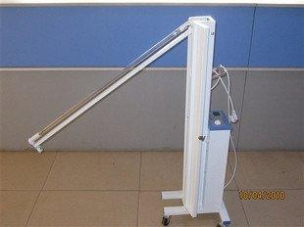
四、消毒
（一）消毒设备配备。
建议配备双灯管的移动式消毒车，便于在教室或宿舍移动，消毒时要根据教室或宿舍面积配备，要求每15个教室或宿舍配备1台双灯管消毒车。消毒药品可建议购买二溴海因消毒片或84消毒液，喷雾器建议每所学校不少于4个，安排专人管理，专室保存，建立出入库记录，没有使用记录视为没开展工作。

Slide 32
四、消毒
（二）教室或宿舍消毒
◆ 一般情况下，采用打开门窗通风换气即可。在有对流风的情况下，托幼机构和中小学校教室、活动室、就餐场所、卧室（宿舍）每天上午和下午至少开窗通风1次（雾霾天气和使用循环风空气净化消毒器除外），每次30min以上。通风条件不良的建筑，需采用机械通风换气；寒冷季节和夏季使用空调，不能开窗通风时，可采用循环风空气消毒器进行消毒。
◆ 营养室、保健室和隔离（观察）室应使用紫外线灯或移动式紫外线消毒车进行室内空气消毒，教室、卧室、专用活动室不推荐使用。在特殊情况下,例如可疑受到病原微生物污染而又不便开窗通风的房间,室内无人时，也可用紫外线消毒灯，用紫外线消毒必须专人负责，其开关安装在儿童不可触及处，消毒后应开窗通风，驱散残留臭氧后人方可进入室内。紫外线杀菌灯的数量为每立方米体积不少于1.5W，每平方米按1.5W计算，紫外线消毒灯一个40W，双管是80W，每立方米需要1.5W，可以消毒53立方米，假如教室为3.5米高，大约可以消毒15平方米，照射时间30min~60min。

Slide 33
四、消毒
（三）地面、墙面、课桌、门把手等可采用84消毒液消毒，拖擦或喷洒,以喷湿为度,每平米用量100-500ml，作用15min-30min,然后用清水冲洗或擦拭,每日1次-2次。
（四）记录。
一是每日通风或消毒后应记录消毒地点、时间、方式（擦拭或喷洒）、时间及操作人员签字。
二是可以留存配制消毒药品照片、消毒过程照片、购买消毒设备或药品发票复印件，定期整理归档。

Slide 34
四、消毒
（五）消毒中的个人防护。
消毒设备和消毒药品应专人保管，专室保存，消毒时应注意个人安全防护。使用消毒器械应注意用电安全,并避免消毒因子的伤害:化学消毒剂按要求运输和保存:配制浓度高的消毒液和稀释消毒液时应戴手套:配制和分装高浓度消毒液时还应戴口罩。

Slide 35
四、消毒
（六）消毒液配制方法
◆有效率含量为4.0%一5.0%(W/V)原液配置成含有效氯为500mg/L，配置方法:1份84消毒液原液添加79份水，为1:80，配置1000mg/L含氯消毒液1份84消毒液原液添加39份水，为1:40
◆用浓消毒液稀释成所需浓度的消毒液：
所需浓消毒液量(ml)=拟配消毒液浓度(mg/L)×拟配消毒液量(ml)÷原消毒液浓度(mg/L)
举例：原消毒液浓度为5%，配制浓度为500mg/L的消毒液1L，需要原消毒液多少ml?
原消毒液=500mg/L×1000mL÷50000mg/L=10mL
一般的84片有效氯含量为500mg，，一片84片加1000mL的水配比浓度为500mg/L

Slide 36
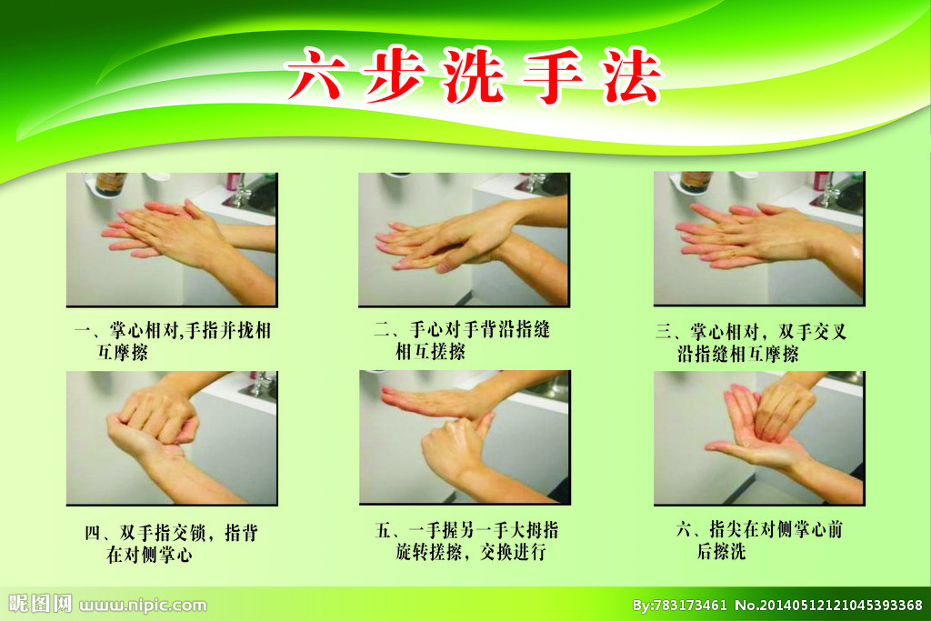
五、加强学生个人卫生
饭前便后勤洗手，可采用六步洗手法。个人毛巾应一人一巾一用一消毒，或使用一次性纸巾，被褥应一人一套，至少每月清洗1~2次，每2周日光暴晒一次，一次3h-6h，曝晒时物品应摊开并翻动使各个部位都接受阳光的照射。

Slide 37
六、规范传染病疫情报告工作
（一）制定制度，明确责任。
制定由学生到教师、到学校疫情报告人、到学校（托幼机构）领导的传染病疫情发现、信息登记与报告制度。明确校长为第一责任人，具体任务要明确到人。疫情报告人要求工作认真负责，责任心强；了解传染病防控相关知识，专（兼）职卫生保健人员优先考虑；必须为学校或者托幼机构的在编人员。做好学校传染病登记、上报、与卫健部门沟通协调。

Slide 38
六、规范传染病疫情报告工作
（二）报告内容及时限
1、在同一宿舍或者同一班级，１天内有３例或者连续３天内有多个学生（５例以上）患病，并有相似症状（如发热、皮疹、腹泻、呕吐、黄疸等）或者共同用餐、饮水史时，学校疫情报告人应当在２４小时内报出相关信息。
2、当学校和托幼机构发现传染病或疑似传染病病人时，学校疫情报告人应当立即报出相关信息。
3、个别学生出现不明原因的高热、呼吸急促或剧烈呕吐、腹泻等症状时，学校疫情报告人应当在２４小时内报出相关信息。
4、学校发生群体性不明原因疾病或者其它突发公共卫生事件时，学校疫情报告人应当在２４小时内报出相关信息。

Slide 39
六、规范传染病疫情报告工作
（三）报告方式。
当出现符合本工作规范规定的报告情况时，学校疫情报告人应当以最方便的通讯方式（电话、传真等）在24小时内向区疾控中心（农村学校向乡镇卫生院）报告，同时向区教育局报告。

Slide 40
七、传染病防控知识宣传和培训
（一）培训或宣传列入计划，有据可查。
（二）培训或宣传有通知、签到、课件、影像资料和小结等资料。

Slide 41
八、饮用水卫生。
学校要尽量采用城市管网供水，自备水源的水井选址应远离牲畜圈、校园独立式厕所及贮粪池、垃圾存放站（池）及污水排放点等污染源，距离应在25米以上。自备井和二次供水要采取饮用水消毒措施，并做好记录，水质应符合《生活饮用水卫生标准》（GB5749-2006），并取得有资质检验机构水质检验合格报告。

Slide 42
九、规范开展教师和学生体检工作
（一）体检频次。每年组织全部教职工和学生进行一次体检。
（二）体检要求。教职工体检项目应包括X光片，按照中小学健康检查表规范（GB16134—2010）要求，小学、初中的入学新生应当进行肺结核可疑症状筛查和结核菌素皮肤试验（按照《结核病防治规范（2017版）高中和寄宿制初中的入学新生应当进行肺结核可疑症状筛查和结核菌素皮肤试验）；对肺结核可疑症状者和结核菌素皮肤试验强阳性者需要进行胸部X光片检查。
（三）整理归档。教职工和学生体检档案要专人管理，整理归档。

Slide 43
十、预防接种工作
（一）各小学和托幼机构应将入托、入学查验预防接种证纳入招生简章，必须完成查验方可办理入学手续，
（二）查验工作完成后各种表格登记齐全，应督促漏种儿童到原接种单位进行补种，保证漏种针次全部接种，构建免疫屏障，保证儿童身体健康。
（三）各医疗机构和学校应加强预防接种知识宣传，在传染病流行季节可自愿接种未纳入国家免疫规范的二类疫苗。

